Slide 1
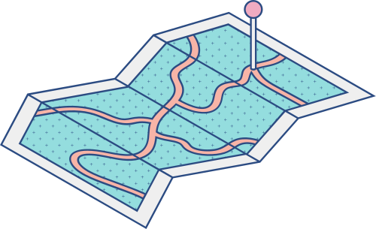





Ruhsal Sağlıkta Yapay Zeka Çözümleri:Otomatik İzleme ve Müdahale Mekanizması
Selin AVCI & Eraycan ÇOBAN

Slide 2
ÖZET
Ruhsal sağlık sorunları (stres, anksiyete, depresyon), bireylerin yaşam kalitesini olumsuz etkilemekte ve bireyler
bu belirtileri genellikle fark edemedikleri için gerekli yardımı zamanında alamamaktadır. Bu kapsamda önerilen
proje, bireylerin ruhsal sağlıklarının sürekliliğini sağlamak ve psikolojik desteğe geç erişim sorununu çözmek
için yapay zeka tabanlı bir sistem geliştirmeyi amaçlamaktadır. Proje, yüz ifadeleri ve yazılı sohbet verilerini
analiz ederek, kullanıcıların ruhsal durumlarını otomatik olarak izleyen ve destek önerileri sunan bir yapay zeka
tabanlı yazılım sistemi önermektedir.
Yapay zeka, yüz ifadelerinden duygu analizi yaparak günlük ruh hali kayıtları oluşturacak ve bu veriler
üzerinden stres, anksiyete gibi olumsuz durumları tespit edecektir. Sistem, bu durumlara uygun olarak
kullanıcılara meditasyon veya nefes egzersizleri gibi rahatlatıcı öneriler sunacak ya da profesyonel desteğe
yönlendirecektir. Uzun süreli olumsuz ruh hali tespit edildiğinde, yapay zeka intihar riski veya kendine zarar
verme eğilimlerini analiz ederek acil uyarılar verecek ve kullanıcıları uzmanlara yönlendirecektir.
Proje, yapay zeka, bilgisayarlı görü ve doğal dil işleme tekniklerini entegre ederek multidisipliner bir yaklaşımla
geliştirilecektir. Sistem, bireylerin ruhsal sağlık verilerini otomatik ve gerçek zamanlı olarak izleyerek, erken
teşhis ve müddahale imkânı sağlayacak ve böylece ruhsal sağlık süreçlerini iyileştirmeye yönelik teknik çözümler
sunacaktır
Anahtar Kelimeler: Ruh sağlığı, Bilgisayarlı görü, Metin Analizi, Yapay zeka

Slide 3
Proje Amaçları ve Hedefleri
Bu projenin temel amacı, yapay zeka ve bilgisayarlı görü teknolojileri kullanarak bireylerin ruhsal sağlık
durumlarını sürekli ve otomatik bir şekilde izleyen bir sistem geliştirmektir. Sistem, kullanıcıların günlük yüz ifadeleri ve yazılı sohbet verilerini analiz ederek, ruh hali değişikliklerini erken aşamada tespit edecek ve uygun destek önerileri sunarak ruhsal sağlık sorunlarının ilerlemesini önleyecektir. Bu amaca ulaşmak için projede belirlenen hedefler;
1. Bilgisayarlı görü ve yapay zeka teknikleri kullanarak kullanıcıların gün içerisinde alınan yüz
ifadelerinden ruhsal durumlarını tespit eden bir model geliştirmek,
2. Kullanıcıların yazılı sohbet verilerini analiz ederek duygusal durumlarını değerlendiren ve ruh hali
değişikliklerini takip eden bir yapay zeka sistemi veya yazılımı tasarlamak,
3. Günlük ruh hali kayıtlarını oluşturarak, bu verilerle kullanıcılara kişiselleştirilmiş ruhsal sağlık raporları
sunmak,
4. Stres, anksiyete veya depresyon belirtilerini tespit eden sistemin, kullanıcılara meditasyon, nefes
egzersizleri gibi öneriler sunarak erken müdahale mekanizmaları oluşturmasını sağlamak,
5. Yapay zeka ile intihar riski veya kendine zarar verme eğilimlerini analiz ederek, acil müdahale
gerektiren durumlarda kullanıcıyı profesyonel desteğe yönlendiren bir uyarı sistemi geliştirmek,
6. Yapay zeka, bilgisayarlı görü ve doğal dil işleme teknolojilerini psikoloji alanı ile entegre ederek ruhsal
sağlık izleme süreçlerini daha etkili ve yenilikçi hale getirmektir.

Slide 4
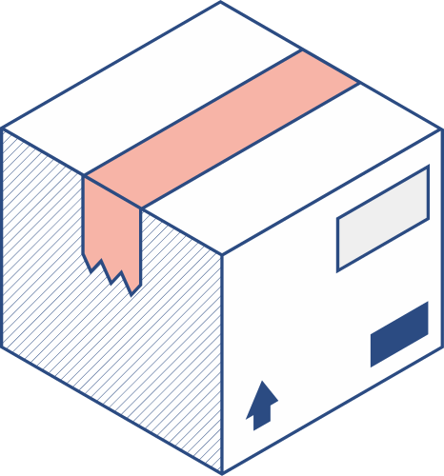


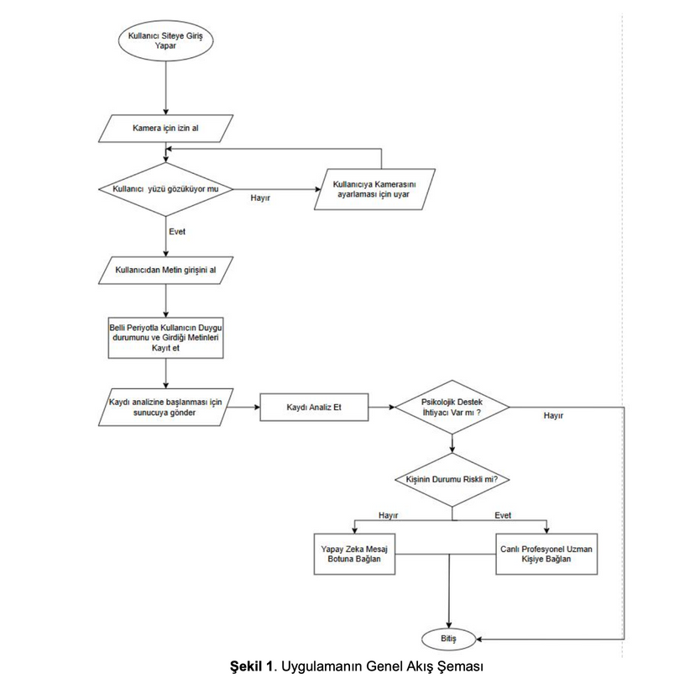
YÖNTEM
Proje, kullanıcının yüz ifadelerini analiz ederek duygu durumunu tespit etmek amacıyla görüntü işleme tekniklerini kullanmıştır. Görüntü işleme süreci, kamera aracılığıyla alınan yüz verisinin analiz edilmesini ve yüz ifadesine dayalı olarak kullanıcının duygusal durumunun belirlenmesini sağlamıştır. Bu süreçte, OpenCV kütüphanesi yüz tanıma ve duygu analizi işlevleri için kullanılmıştır. Literatürde yer alan 7 temel duygu durumu (mutluluk, hüzün, korku, öfke, şaşkınlık, tiksinme ve nötr) tespit edilmiştir[5]. Yüz ifadeleri OpenCV ile analiz edilerek bir duygu tanıma modeline aktarılmış ve model yüz ifadesindeki değişikliklere göre kullanıcının duygu durumu belirlenmiştir[4].Literatür araştırmaları sonucunda duygu analizi için FER2013 ve AffectNet veri setleri elde edilmiştir[1]. Bu veri setleri, modelin doğru sonuçlar üretmesi için kullanılmıştır. Yüz tespiti için OpenCV'nin Haar Cascade Classifier veya DNN modelleri kullanılmış ve yüzün bulunduğu bölge tespit edilmiştir[2][3].

Slide 5
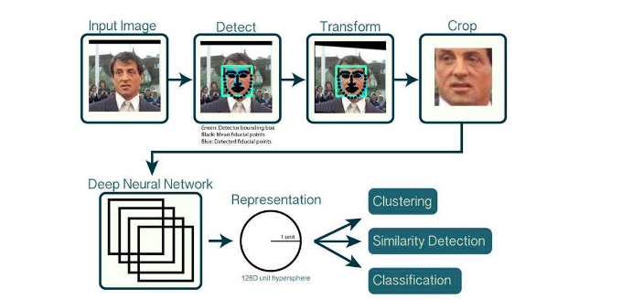
YÖNTEM
Görüntü işleme süreci, kullanıcının yüzünü algılayıp, yüzün temel noktalarını tespit ettikten sonra duygu analizine geçmiştir. Bu aşamada model, yüz özelliklerinden çıkarımlar yaparak hangi duygu durumunun öne çıktığını belirlemiştir. Veriler, cihazda veya sunucuda işlenmiştir. Sunucuda işleme, daha güçlü donanım kapasitesi sağlayarak hızlı sonuçlar üretmiştir, ancak maliyet ve gecikme süreleri gibi dezavantajlar oluşturmuştur. Cihazda işleme ise maliyet açısından daha uygun olsa da, güçlü donanım ve depolama gerektirmiştir.
Görsel 2:Yüz tespitini Anlatan Diyagram[9]

Slide 6
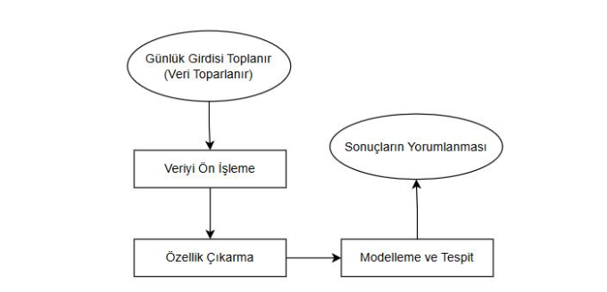
YÖNTEM
Metin analizi, kullanıcının yazılı ifadelerinden anahtar kelimeler ve duygusal bağlamı tespit etmek için doğal dil işleme (NLP) tekniğiyle yapılmıştır. Kullanıcının yazdığı içerikteki belirli anahtar kelimelerin frekansı incelenerek duygusal durumu değerlendirilmiş, olumsuz duygularla ilgili uygun senaryolar oluşturulmuştur. Metin analizinde Sentiment140, CLPsych ve DAIC-WOZ veri setleri kullanılmış ve duygu analizi ile kullanıcının psikolojik durumu belirlenmiştir[6][7]. Elde edilen duygusal veriler, DSM-5 kriterlerine dayalı analizlerle eşleştirilmiştir
Görsel 3:NLP Algoritmasın Genel Diyagramı

Slide 7
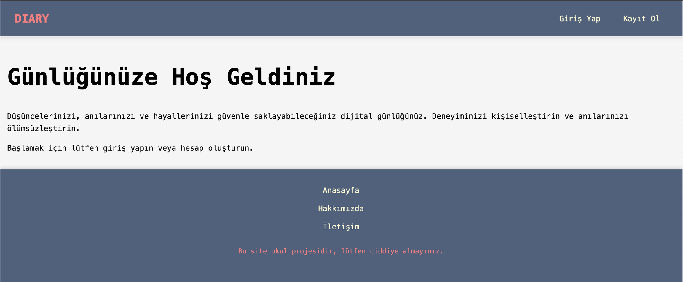
Web Sitesi Arayüzü ve Çalışma Düzeni
Giriş ekranında kullanıcıları sıcak bir karşılama metni bekliyor. Üst kısımda "Kayıt Ol" ve "Giriş Yap" seçenekleri yer almakta, bu da kullanıcıların sistemde kolaylıkla hesap oluşturmasını veya mevcut hesaplarına giriş yapmalarını sağlıyor. Ana sayfanın davetkar tasarımı, kullanıcılara düşüncelerini güvenle kaydedebilecekleri bir dijital alan sunarak, deneyimlerini kişiselleştirme ve yönetme fırsatı tanıyor.
Görsel 4: Uygulama Giriş Ekranı

Slide 8
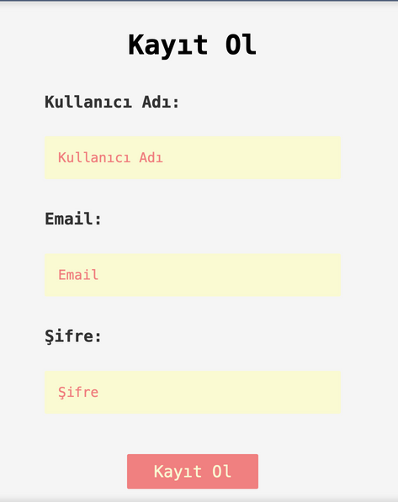
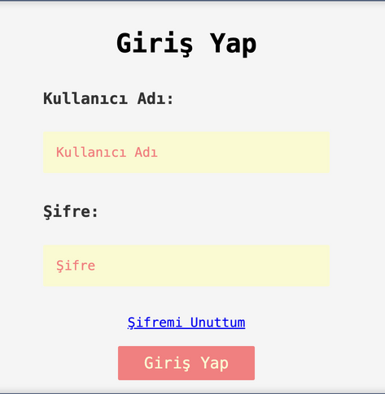
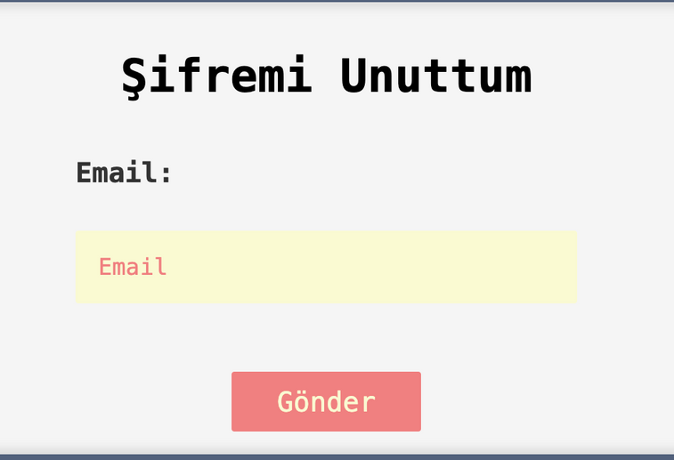
Web Sitesi Arayüzü ve Çalışma Düzeni
Görsel 5: Uygulama Kayıt OL Ekranı
Görsel 6: Uygulama Giriş Yağ Ekranı
Görsel 7: Uygulama Şifremi Unuttum Ekranı
Giriş ekranımız, kullanıcı dostu bir tasarıma sahiptir ve kullanıcıları sıcak bir karşılama metniyle karşılamaktadır. Sağ üst köşede "Kayıt Ol" ve "Giriş Yap" butonları bulunuyor; böylece kullanıcılar kolaylıkla yeni hesap oluşturabilir veya mevcut hesaplarına giriş yapabilirler. Web sitemizin backend kısmında Node.js kullanılmıştır. Bu, sistemin hızlı ve verimli bir şekilde çalışmasını sağlıyor. Kullanıcılar, şifrelerini unuttuklarında "Şifremi Unuttum" seçeneğiyle e-posta adreslerine yeni bir şifre talebi gönderebilirler. Ayrıca, kayıt işlemi sırasında kullanıcıların bilgileri güvenli bir şekilde saklanmaktadır. Tüm bu özellikler, kullanıcıların ruhsal sağlıklarını daha iyi takip etmelerini sağlamaya yönelik tasarlanmıştır. Uygulamamız, kullanıcı deneyimini ön planda tutarak, kişisel verilerini yönetme imkanı sunmaktadır.

Slide 9
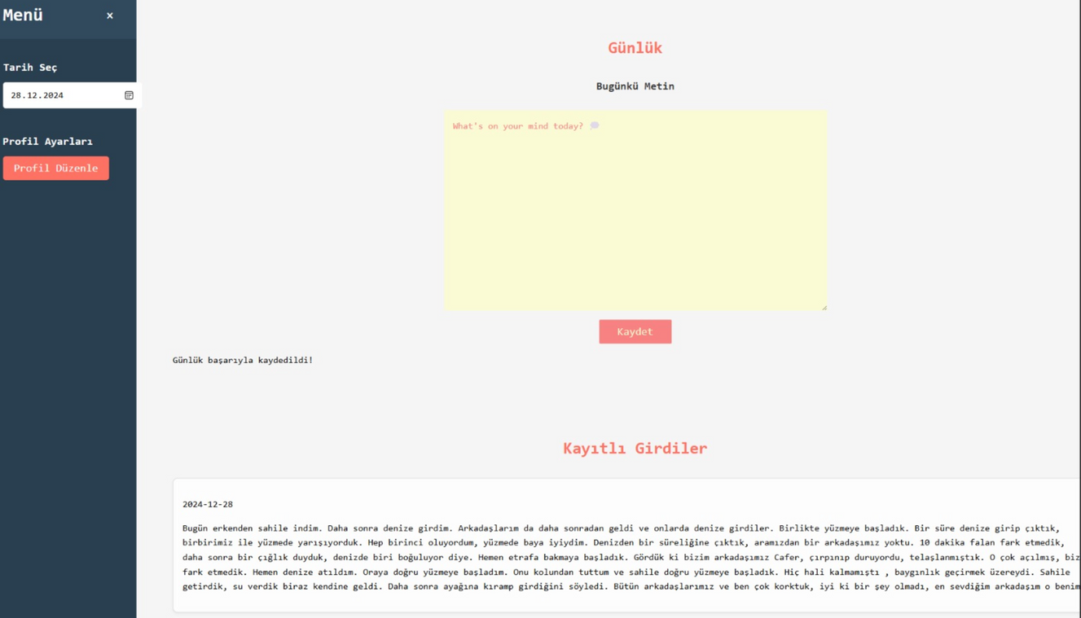
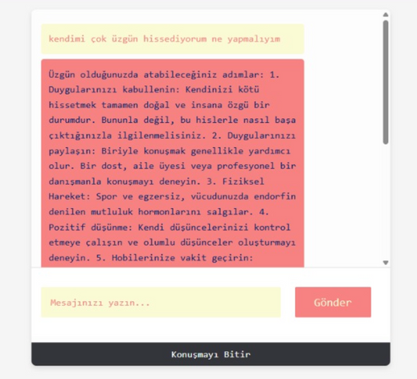
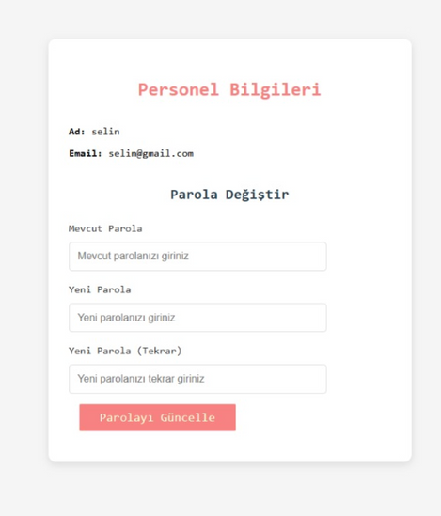
Web Sitesi Arayüzü ve Çalışma Düzeni
Görsel 8: Uygulama Günlük Girdisi Ekranı
Görsel 9: Uygulama Yapay Zeka Etkileşim Ekranı,
Görsel 10: Uygulama Kişisel Bilgi Ekranı
Web sitemiz, yapay zeka ve görüntü işleme tekniklerini kullanarak kullanıcıların ruhsal durumlarını analiz etmeyi hedeflemektedir. Backend kısmı Flask framework’ü ile geliştirilmiş olup duygu analizi, metin analizi ve çeviri işlemleri gerçekleştirilmiştir. DeepFace kütüphanesi, kullanıcının kameradan alınan yüz ifadelerini analiz ederek dominant duyguyu belirlerken, yazılı metinler için "SamLowe/roberta-base-go_emotions" ve "sentinet/suicidality" modelleri kullanılmıştır. Metinler analiz öncesinde Google Translate API ile İngilizceye çevrilmektedir. Sistem, kullanıcıların günlüklerini kaydedebileceği, yazılı ve görsel verilerle duygu durumlarını analiz edebileceği bir platform sunmaktadır. Günlük girişi, duygu analizi sonuçlarının görüntülenmesi ve kullanıcı bilgilerinin güncellenmesi gibi özellikler mevcuttur. Ayrıca, profesyonel yardım gerektiren durumlar için intihar riski analizi yapılmakta ve gerekli uyarılar sağlanmaktadır. Bu yapı, kullanıcıların ruhsal sağlık durumlarını daha iyi takip etmelerine ve gerektiğinde destek almalarına yardımcı olmayı amaçlamaktadır.

Slide 10
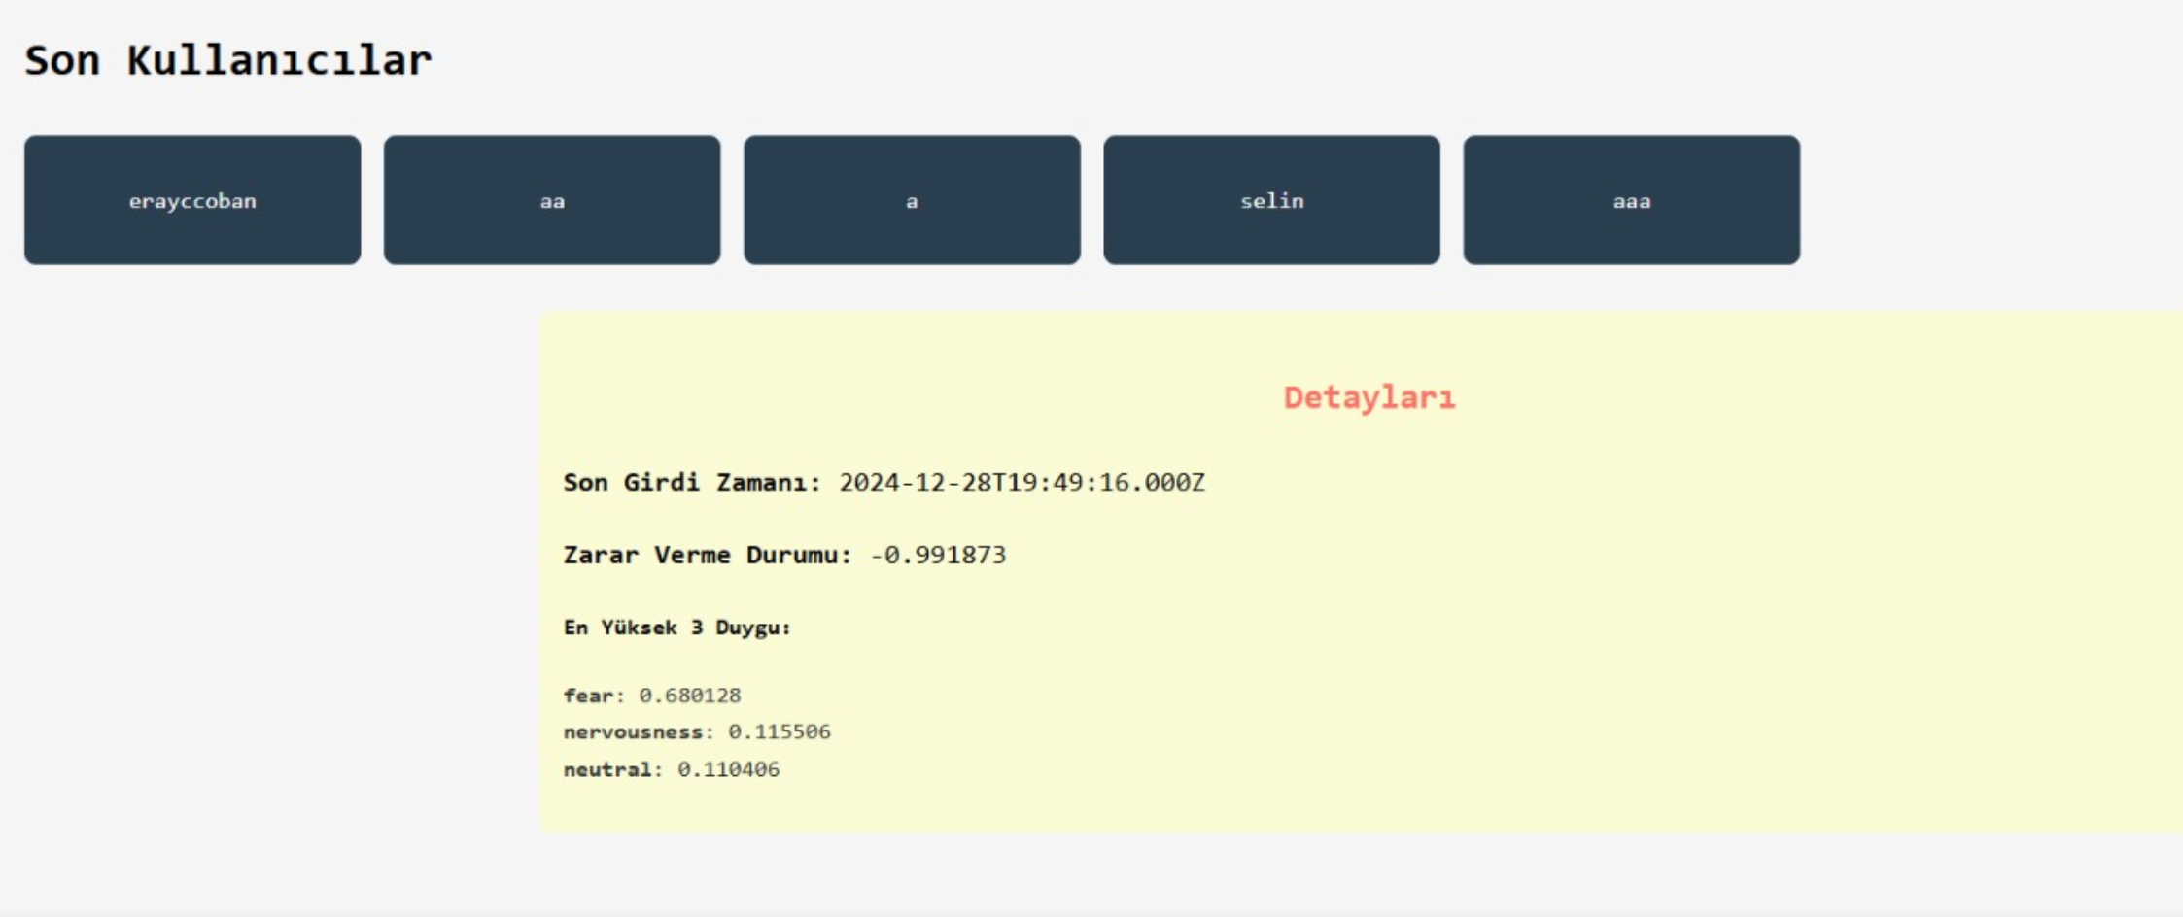
Web Sitesi Arayüzü ve Çalışma Düzeni
Görsel 11: Uygulama Admin Ekranı
Web sitemiz, yapay zeka ve görüntü işleme tekniklerini kullanarak kullanıcıların ruhsal durumlarını analiz etmeyi hedeflemektedir. Backend kısmı Flask framework’ü ile geliştirilmiş olup duygu analizi, metin analizi ve çeviri işlemleri gerçekleştirilmiştir. DeepFace kütüphanesi, kullanıcının kameradan alınan yüz ifadelerini analiz ederek dominant duyguyu belirlerken, yazılı metinler için "SamLowe/roberta-base-go_emotions" ve "sentinet/suicidality" modelleri kullanılmıştır. Metinler analiz öncesinde Google Translate API ile İngilizceye çevrilmektedir. Sistem, kullanıcıların günlüklerini kaydedebileceği, yazılı ve görsel verilerle duygu durumlarını analiz edebileceği bir platform sunmaktadır[8]. Günlük girişi, duygu analizi sonuçlarının görüntülenmesi ve kullanıcı bilgilerinin güncellenmesi gibi özellikler mevcuttur. Ayrıca, profesyonel yardım gerektiren durumlar için intihar riski analizi yapılmakta ve gerekli uyarılar sağlanmaktadır. Bu yapı, kullanıcıların ruhsal sağlık durumlarını daha iyi takip etmelerine ve gerektiğinde destek almalarına yardımcı olmayı amaçlamaktadır.

Slide 11




SONUÇ
Bu proje kapsamında, yapay zeka ve bilgisayarlı görü teknolojileri kullanılarak bireylerin ruhsal sağlık durumlarını sürekli ve otomatik bir şekilde izleyen bir sistem geliştirilmiştir. Sistem, kullanıcıların günlük yüz ifadeleri ve yazılı sohbet verilerini analiz ederek ruh hali değişikliklerini erken aşamada tespit etmiş ve uygun destek önerileri sunarak ruhsal sağlık sorunlarının ilerlemesini önlemeye katkıda bulunmuştur. Proje çerçevesinde şu hedeflere ulaşılmıştır:
1.Bilgisayarlı Görü ile Ruhsal Durum Analizi:Kullanıcıların gün içerisinde alınan yüz ifadelerinden ruhsal durumlarını tespit eden bir model geliştirilmiştir.
2.Yazılı Sohbet Verilerinin Analizi:Kullanıcıların yazılı sohbet verilerini analiz ederek duygusal durumlarını değerlendiren ve ruh hali değişikliklerini takip eden bir yapay zeka sistemi tasarlanmıştır.
3.Kişiselleştirilmiş Ruhsal Sağlık Raporları:Günlük ruh hali kayıtları oluşturulmuş ve bu verilerle kullanıcılara kişiselleştirilmiş ruhsal sağlık raporları sunulmuştur.
4.Erken Müdahale Mekanizmaları:Stres, anksiyete veya depresyon belirtilerini tespit eden sistem, kullanıcılara meditasyon ve nefes egzersizleri gibi öneriler sunarak erken müdahale mekanizmaları sağlamıştır.
5.Acil Müdahale ve Uyarı Sistemi: Yapay zeka, intihar riski veya kendine zarar verme eğilimlerini analiz ederek, acil müdahale gerektiren durumlarda kullanıcıyı profesyonel desteğe yönlendiren bir uyarı sistemi geliştirmiştir
6.Psikoloji ve Yapay Zeka Entegrasyonu: Yapay zeka, bilgisayarlı görü ve doğal dil işleme teknolojileri psikoloji alanı ile entegre edilerek ruhsal sağlık izleme süreçleri daha etkili ve yenilikçi hale getirilmiştir.
Bu proje sayesinde, bireylerin ruhsal sağlık durumlarının daha kapsamlı ve sürdürülebilir bir şekilde takip edilmesi mümkün olmuş, erken müdahale ile ruhsal sağlık sorunlarının ilerlemesi büyük ölçüde önlenmiştir.
.

Slide 12

KAYNAKÇA
[1] Kaggle. FER2013 Dataset. Erişim Linki: https://www.kaggle.com/datasets/praveshpatel/fer2013
[2] Mollah, M. N., & Hossain, M. S. (2019). A Survey on Emotion Recognition from Facial Expression. International Journal of Computer Science and Information Security, 17(4), 134-141.
[3] AffectNet Dataset. Erişim Linki: https://www.kaggle.com/datasets/jerryji1993/affectnet
[4] OpenCV Documentation. (2020). Haar Cascade Classifier. Erişim Linki: https://docs.opencv.org/2.4/doc/tutorials/objdetect/cascade_classifier/cascade_classifier.html
[5] Poria, S., Cambria, E., & Hussain, A. (2017). Sentiment Analysis: A Review and Comparative Study. Springer.[6] Mikolov, T., Sutskever, I., Chen, K., Corrado, G., & Dean, J. (2013). Distributed Representations of Words and Phrases and Their Compositionality. Advances in Neural Information Processing Systems, 26, 3111-3119.
[7] Tang, D., Wei, F., & Qin, B. (2016). Sentiment Analysis in Twitter with a Simple Word Embedding Model. Proceedings of the 25th International Conference on Computational Linguistics (COLING 2014).
[8] DSM-5: Diagnostic and Statistical Manual of Mental Disorders, Fifth Edition. American Psychiatric Association, 2013.
[9] https://www.researchgate.net/figure/How-OpenCV-face-recognition-works _ fig34 339953503

